Slide 1
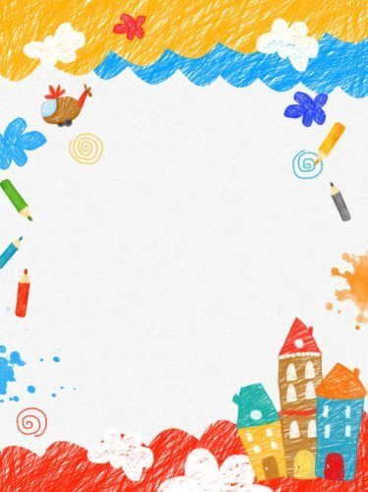
«Корней Иванович
Чуковский»
Муниципальное бюджетное дошкольное образовательное учреждение
Детский сад № 310 «Снегири»
Подготовил:
Воспитатель группы «Светлячки»
Шайхатдинова С.А
Красноярск 2025 г.

Slide 2
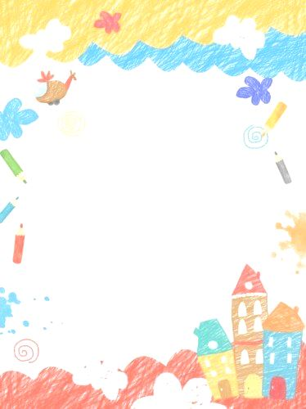
Цель проекта-привлечение детей к чтению.
Задачи проекта:
1. Познакомить детей с писателем Корнеем Ивановичем Чуковским и его произведениями;
2. Привить любовь к чтению с помощью раскрашивания тематических раскрасок и рисования по теме сказок Корнея Ивановича Чуковского;
3. Развить творческий потенциал детей совместным изготовлением «книжек-самоделок».

Slide 3
Корней Иванович Чуковский 31.03.1882-28.10.1968
Сказки Чуковского читать можно с самого раннего детства. Стихи Чуковского со сказочными мотивами - отличные детские произведения, славящиеся огромным количеством ярких и запоминающихся персонажей, добрых и харизматичных, поучительных и в то же время, любимых детьми. Стихи Чуковского читать любят без исключения все дети, да и что тут говорить, взрослые тоже с удовольствием вспоминают полюбившихся героев сказок Корнея Чуковского.

Slide 4
План работы над проектом:
1. Поиск литературы для знакомства детей с писателем, книг с его произведениями. Чтение произведений с детьми в течении недели;
2. Распечатать раскраски по мотивам произведений, раскрасить с детьми под чтение одного из произведений;
3. Рисование с детьми под чтение произведения «Краденое солнце»;
4. Изготовление совместно с детьми «книжек-самоделок».

Slide 5
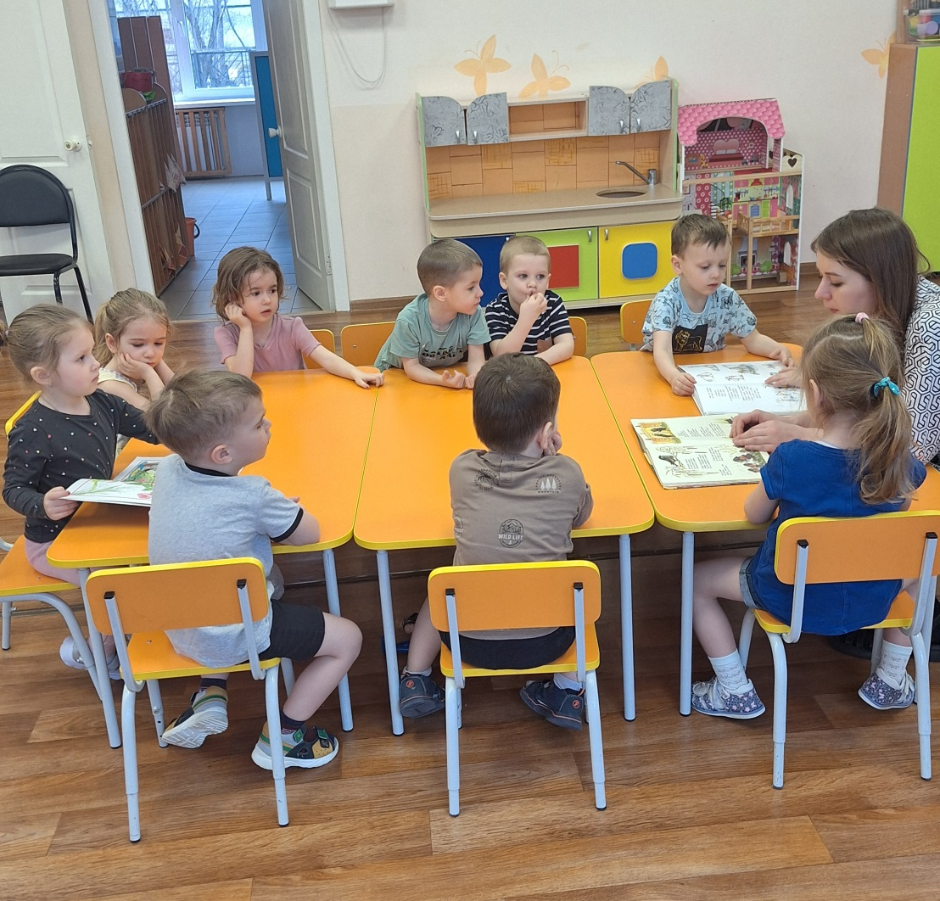
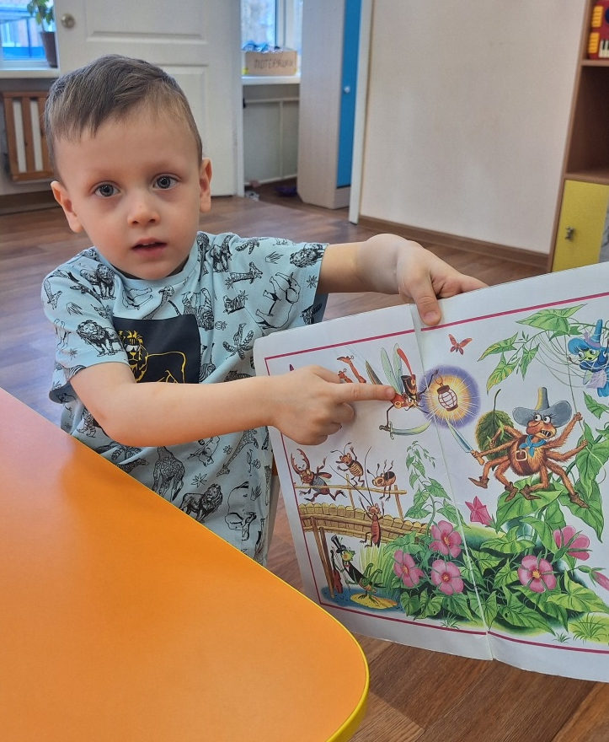
Первый этап

Slide 6
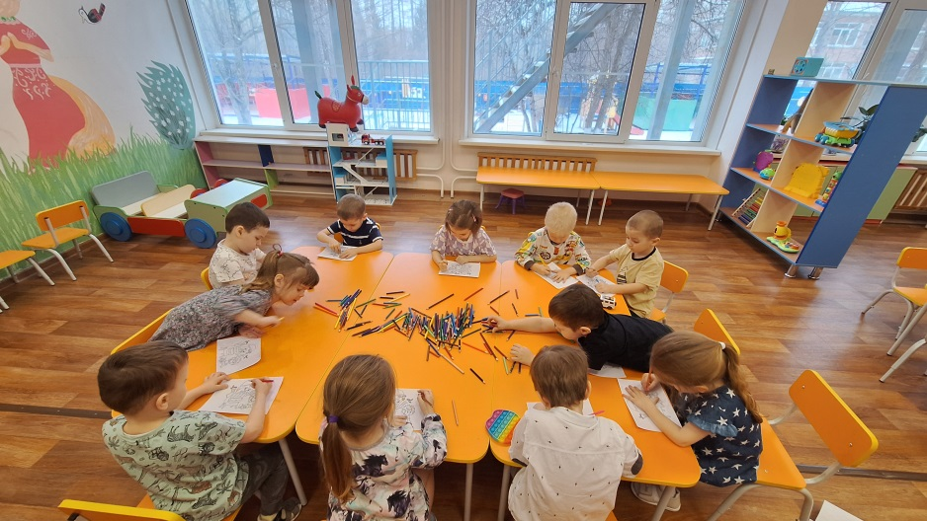
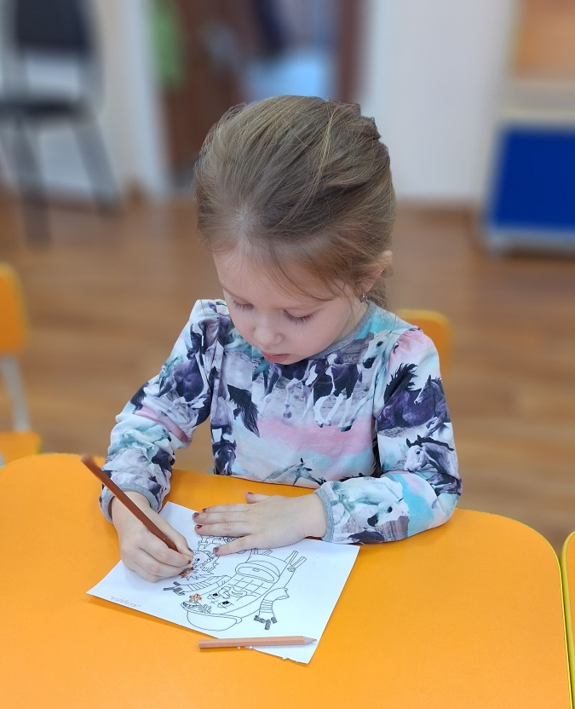
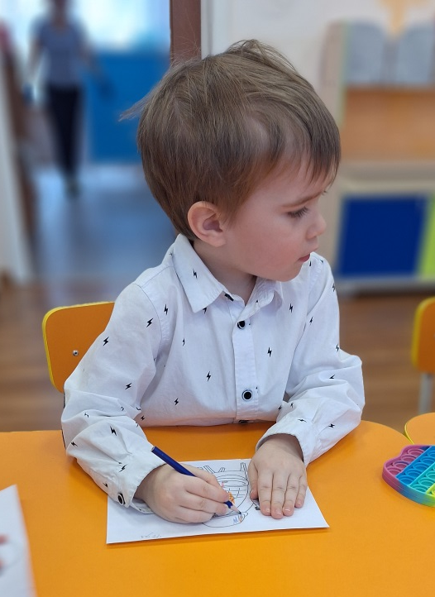
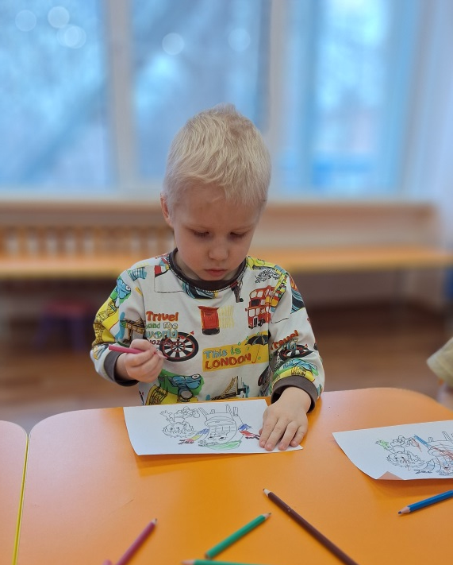
Второй этап

Slide 7
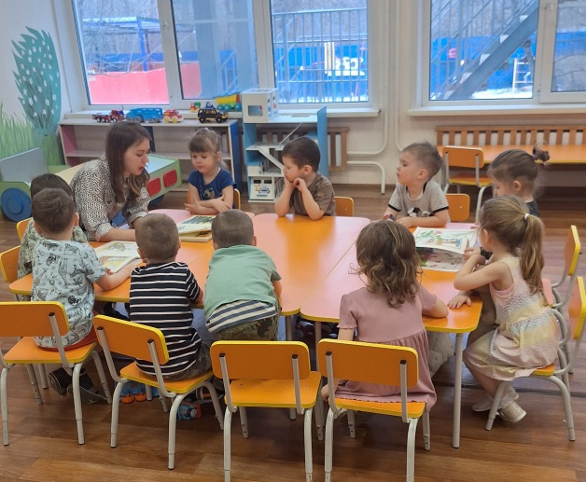
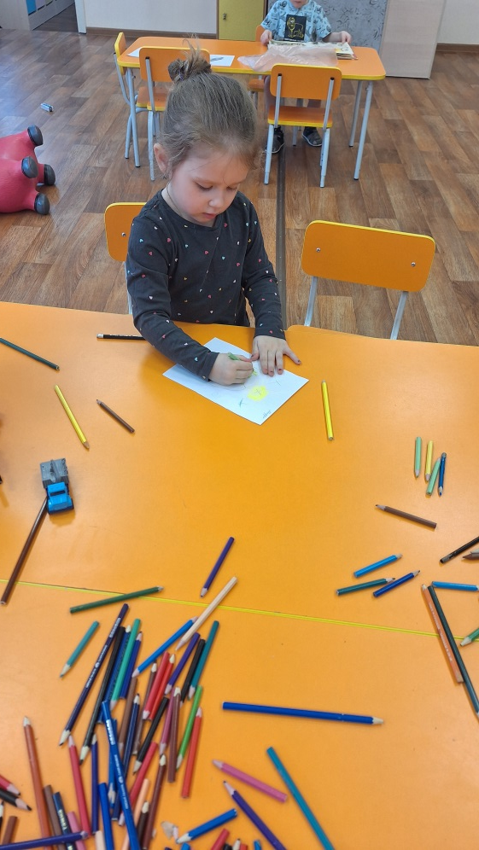
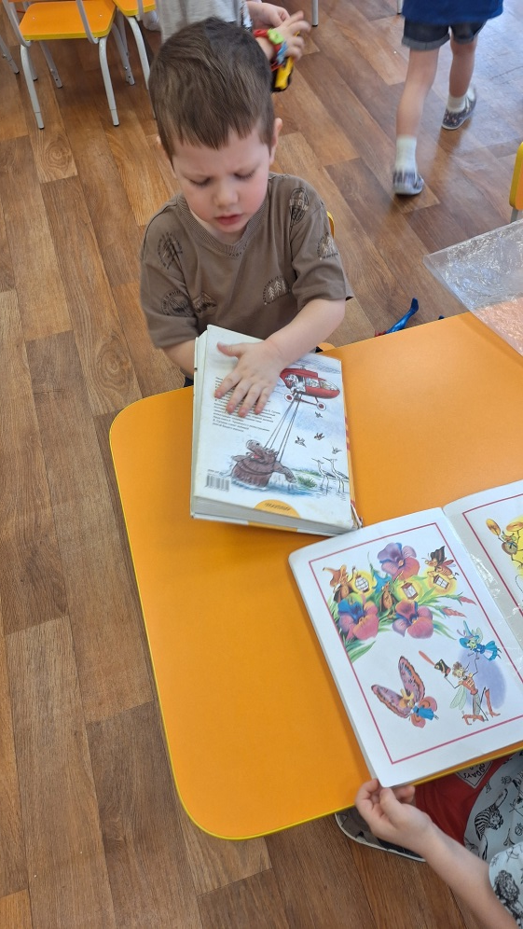
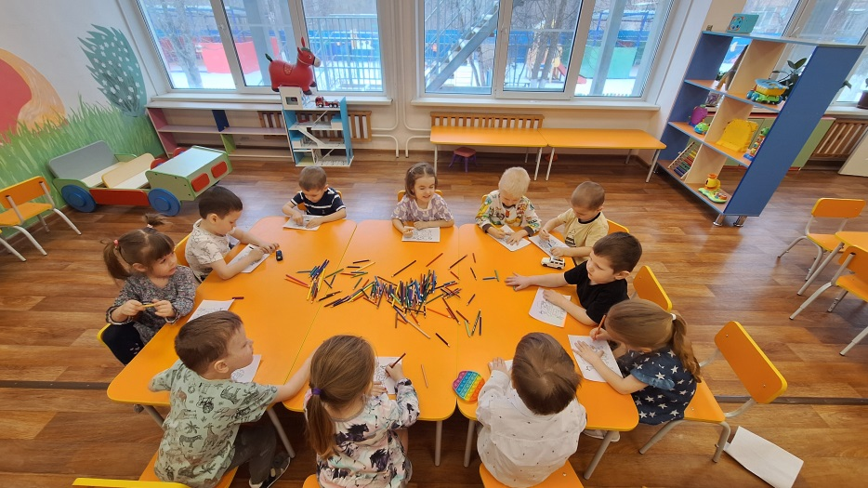
Третий этап

Slide 8
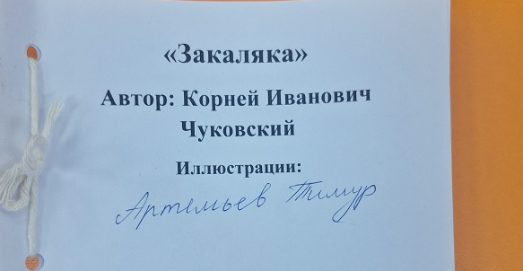
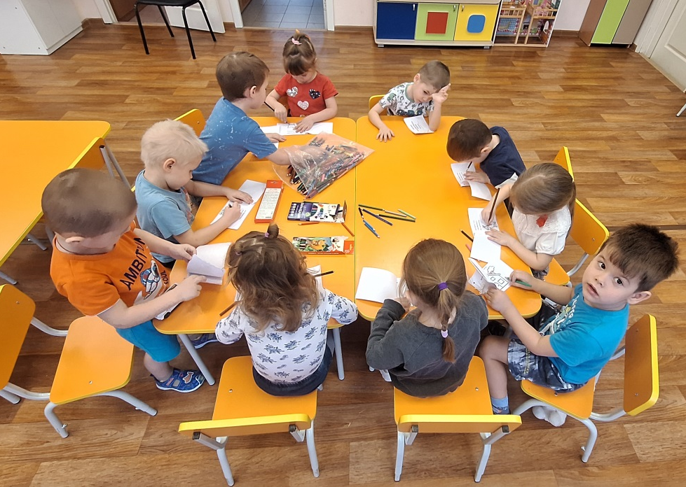
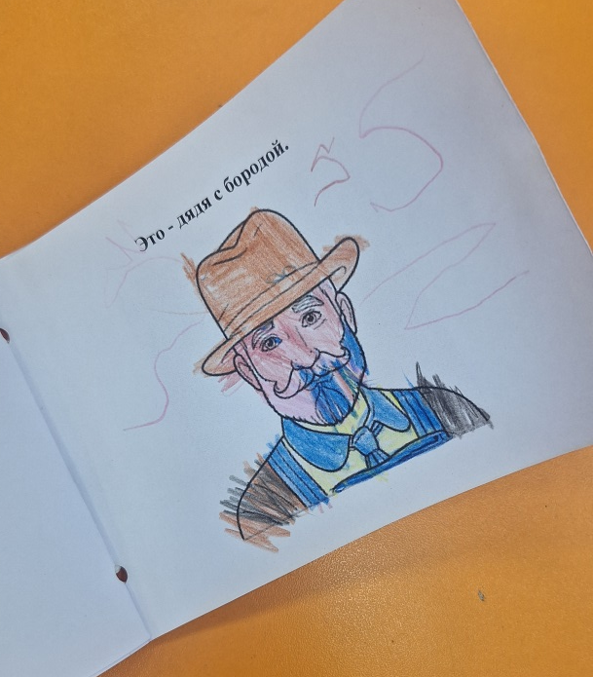
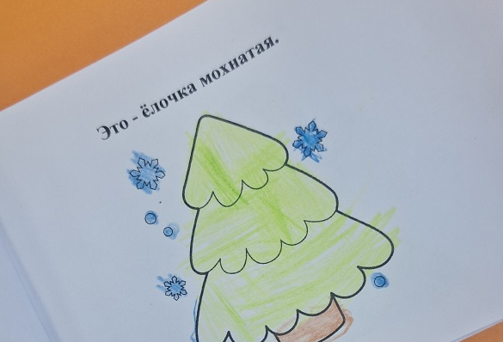
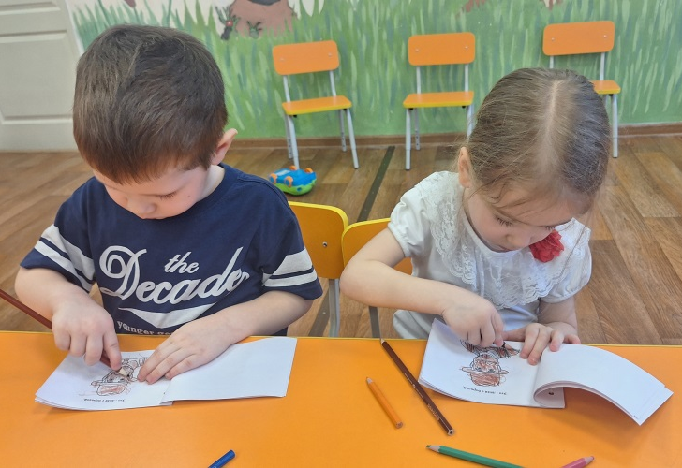
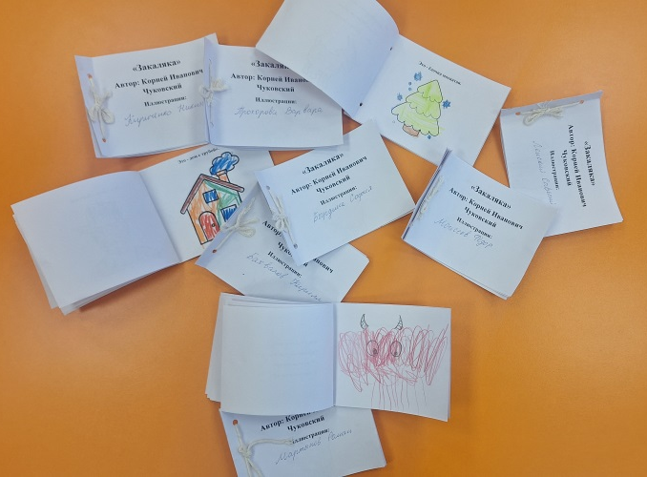
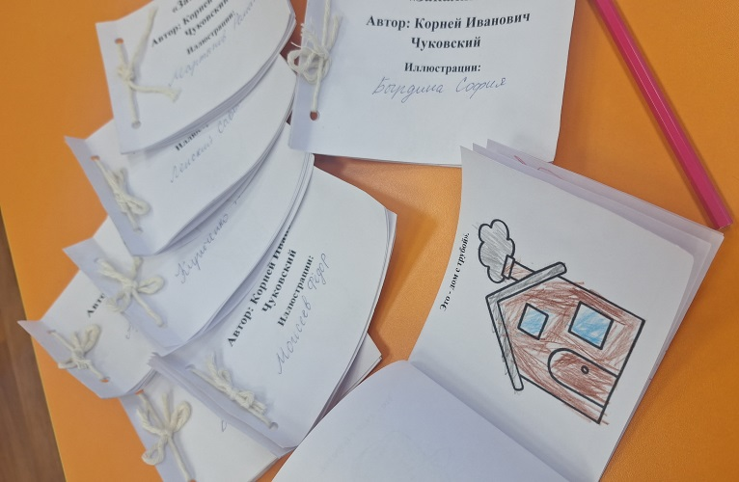
Четвертый этап

Slide 9
Итоги:
1. Дети с удовольствием слушали сказки и стихи Корнея Ивановича Чуковского;
2. Дети раскрасили раскраски по мотиву произведения «Мойдодыр» и прослушали его во время занятия;
3. Детям понравилось рисовать под чтение сказки «краденое солнце»;
4. Совместно с детьми были изготовлены «книжки-самоделки» по стихотворению К.И.Чуковского «Закаляка».

Slide 10
Вывод: Дети познакомились с писателем Корнеем Ивановичем Чуковским и его произведениями. Дети с удовольствием слушали сказки и стихи, просили почитать еще и с интересом листали иллюстрации книг. Раскрашивали тематические раскраски и рисовали. Каждый ребенок забрал домой свою собственную книжку-самоделку.

